Slide 1


Slide 2


Slide 3


HTML5

Slide 4
HTML5
#What?
“HTML é uma abreviação de Hypertext Markup Language - Linguagem de Marcação de Hypertexto. Resumindo em uma frase: o HTML é uma linguagem para publicação de conteúdo (texto, imagem, vídeo, áudio e etc) na Web”.(W3C)
Interoperabilidade – O HTML é uma linguagem independente de plataforma, browsers ou outros meios de acesso.

Slide 5
HTML5
#Diferenças entre HTML4 e HTML5
Criado para substituir o HTML4 e o XHTML (tentativa frustrada de reformular o html4 como uma aplicação xml)
HTML4 ainda não trazia diferencial real para a semântica do código
Não facilitava a manipulação dos elementos via Javascript ou CSS
No HTML4 os elementos entravam em desuso(deprecated)
X
HTML5 torna os elementos obsoletos(obsoletes)
O HTML5 permite por meio de suas APIs a manipulação das características dos elementos, de forma que o website ou a aplicação continue leve e funcional.
O HTML5 também cria novas tags e modifica a função de outras
O HTML5 permiti o desenvolvimento modular (desenv. por módulos)

Slide 6
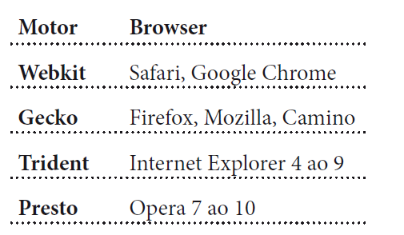
HTML5
#Motores de Renderização
Cada browser utiliza um motor de renderização que é responsável pelo processamento do código da página.
Fonte:W3C
Atualmente o Webkit é o motor mais compatível com os Padrões do HTML5

Slide 7
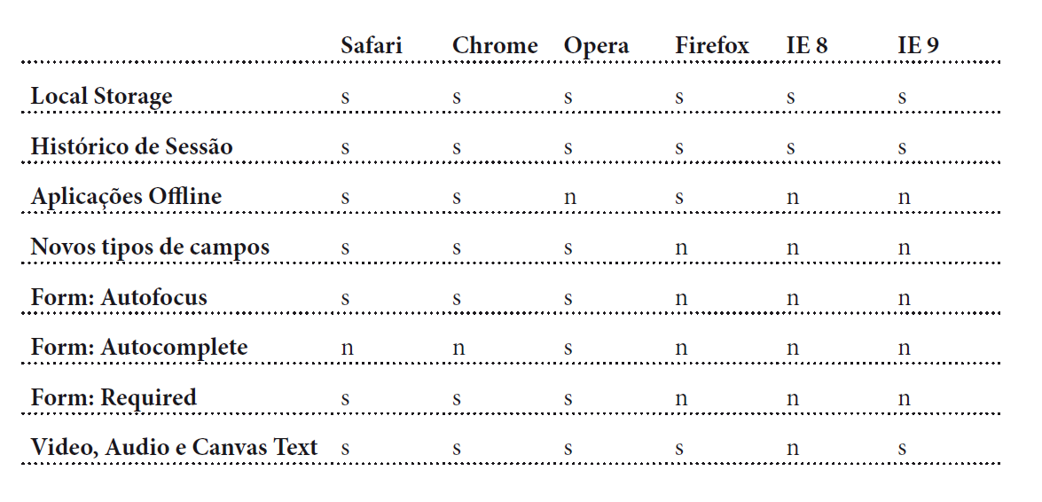
HTML5
#Motores de Renderização
Abaixo segue uma tabela simples de compatibilidade entre os browsers e alguns módulos do HTML5:
Fonte:W3C

Slide 8
HTML5
#Compatibilidade
E se o browser não tiver suporte a HTML5?
você pode redirecioná-lo para uma versão do site mais simples
mostrar uma mensagem alertando o usuário sobre a importância da atualização do browser
O Modernizr (http://www.modernizr.com/) é uma biblioteca de detecção que lhe permite verificar o suporte da maioria das características do HTML5 e CSS3.
Roda automaticamente assim que adicionado no head do documento.

Slide 9
HTML5
#Estrutura Básica, Doctype e Charsets
Estrutura básica HTML4.1
<!DOCTYPE HTML PUBLIC "-//W3C//DTD HTML 4.01//EN" "http://www.w3.org/TR/html4/strict.dtd">
<html lang="pt">
<head>
<title>Título do Documento</title>
</head>
<body>
texto, imagem, links, ...
</body>
</html>

Slide 10
HTML5
#Estrutura Básica, Doctype e Charsets
Estrutura básica HTML5
<!DOCTYPE HTML>
<html lang=“pt-br”>
<head>
<meta charset=“UTF-8”>
<title>Título do Documento</title>
<link rel=“stylesheet” type=“text/css” href=“estilo.css”>
</head>
<body>
texto, imagem, links, ...
</body>
</html>

Slide 11
HTML5
#Doctype – Tipo do Documento
O Doctype deve ser a primeira linha de código do documento antes da tag HTML.
<!DOCTYPE html!>
Indica para o navegador e para outros meios qual a especificação de código utilizar.
Doctype Html 4.01
<!DOCTYPE HTML PUBLIC "-//W3C//DTD HTML 4.01//EN" "http://www.w3.org/TR/html4/strict.dtd">
Doctype XHTML
<!DOCTYPE html PUBLIC "-//W3C//DTD XHTML 1.0 Strict//EN" "http://www.w3.org/TR/xhtml1/DTD/xhtml1-strict.dtd">

Slide 12
HTML5
#Elemento HTML
Elemento principal de toda a arvore HTML
<html lang=“pt-br”>
</html>
Lang – necessário para que os user-agents saibam qual a linguagem principal do documento.

Slide 13
HTML5
#HEAD
Aonde fica toda a parte “inteligente” da página. Nesta tag ficam os metadados, links que serão carregados titulo da página e scripts que serão carregados antes do carregamento das tags html
<head>
<meta charset=“UTF-8”>
<title>Título do Documento</title>
<link rel=“stylesheet” type=“text/css” href=“estilo.css”>
</head>

Slide 14
HTML5
#Meta - metadados
São informações sobre a pagina e o conteúdo ali aplicado. Bastante usado para técnicas de SEO (Motor de otimização de busca), para ganhar mais visibilidade nos sites de busca.
<meta charset=“UTF-8”> (Baseado no tabela UNICODE)
- tabela de caracteres da pagina. Na versão anterior do HTML5 se digitava:
<meta http-equiv=”Content-Type” content=”text/html; charset=UTF-8”>
<meta name="description" content=“Aula HTML5">
- Descrição do conteúdo da pagina
<meta name=“keywords" content=“HTML, CSS, Javascript">
- Palavras chave do conteúdo da pagina
<meta name=“author" content=“Fabio Elisio">
- Autor do conteúdo da pagina

Slide 15
HTML5
#Links
Assim como a tag A, esta tag leva os usuários para outro documentos, porem link é usado para indicar fontes externas que serão usadas neste documento.
<link rel=“stylesheet” type=“text/css” href=“estilo.css”>
Rel – indica qual relação o documento terá com o documento que esta sendo carregado pelo link. Neste caso ele indica que é um folha de estilos. Outro exemplo: alternate links que alternam versão para o documento, usado para feeds
Type – indica qual o media type(MIME) que será “lincado” neste documento.

Slide 16
HTML5
#Style e script
Para inserir um estilo direto na pagina use a tag style
<style>
body{ color: #fff; }
</style>
Para inserir um script(Javascript) na pagina use a tag script
<script type=“text/javascript”>
document.getElementById("demo").innerHTML = "Hello JavaScript!";
</script >
ou
<script src=“script.js” type=“text/javascript”></script >

Slide 17
HTML5
#Modelos do HTML
O HTML basicamente é dividido em dois tipos de elementos que englobam tudo: elementos de linha e de bloco
Linha – Na maior parte usados para marcar texto ex: a,strong, em, img, input, span ...
Blocos – são como caixas, que dividem o conteúdo nas seções do layout ex: section, div, header

Slide 18


HTML5
#Modelos do HTML
Regras para uma boa escrita dos elementos:
Os elementos de linha podem conter outros elementos de linha, dependendo da categoria que ele se encontra. Por exemplo: o elemento a não pode conter o elemento label.
<a>
<label>conteúdo</label>
</a>
Os elementos de linha nunca podem conter elementos de bloco.
<a>
<div>conteúdo</div>
</a>
Elementos de bloco sempre podem conter elementos de linha.
<div> <a>conteúdo</a> </div>
Elementos de bloco podem conter elementos de bloco, dependendo da categoria que ele se encontra. Por exemplo, um parágrafo não pode conter um DIV. Mas o contrário é possível.
<div> <p>conteúdo</p> </div>

Slide 19
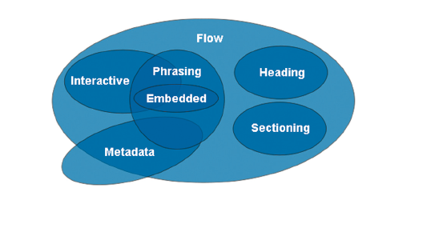
HTML5
#Categorias dos elementos HTML
Os elementos podem ou não fazer parte de um grupo com
características similares. Atualmente estão divididos em 7 categorias:
Metadata content(link, script, title, style…)
Flow content(a, aside, button, em …)
Sectioning content (section, nav, article…)
Heading content (hgroup, h1, h2 …)
Phrasing content (a, label, input …)
Embedded content (audio, canvas, svg…)
Interactive content (a, button, details…)

Slide 20
HTML5
#Exemplo
Hello word
<!DOCTYPE HTML>
<html lang=“pt-br”>
<head>
<meta charset=“UTF-8”>
<title>Título do Documento</title>
<link rel=“stylesheet” type=“text/css” href=“estilo.css”>
</head>
<body>
<h1> Hello Word!! </h1>
</body>
</html>

Slide 21

Tags

Slide 22
HTML5 - Tags
#Estrutura de uma pagina HTML5
Header – grupo de introdução ou elementos de navegação
Nav – seção que contem links
Section – seção genérica no documento
Article – parte que poderá ser distribuída(post, feed)
Aside – conteúdo de sidebar, ou grupo de elementos nav
Footer – rodapé da pagina
header
nav
section
aside
article
footer

Slide 23
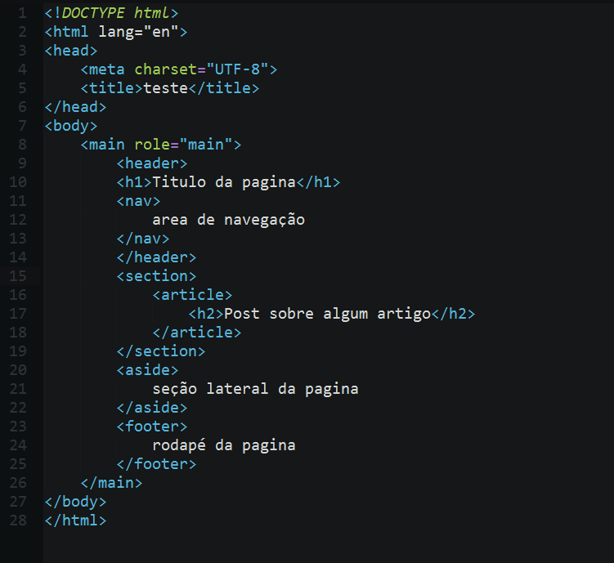
HTML5 - Tags

Slide 24
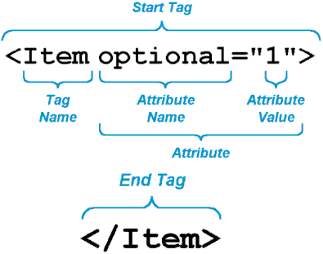
HTML5 - Tags
#Principais atributos das Tags
alt – Texto alternativo para imagem
class – Classe de estilo a um elemento
disabled – desabilitar elemento(input, button...)
href – Link para um endereço
id – identificador único de um elemento
src – especifica endereço de uma imagem
style – inserir css em um elemento
title – informação sobre um elemento
value – valor a um elemento input

Slide 25
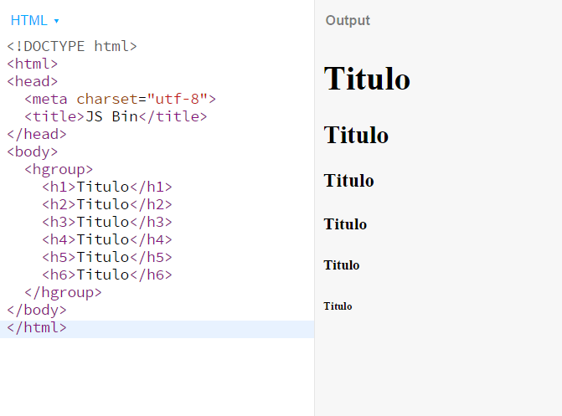
HTML5 - Tags
#Principais tags - Titulos

Slide 26
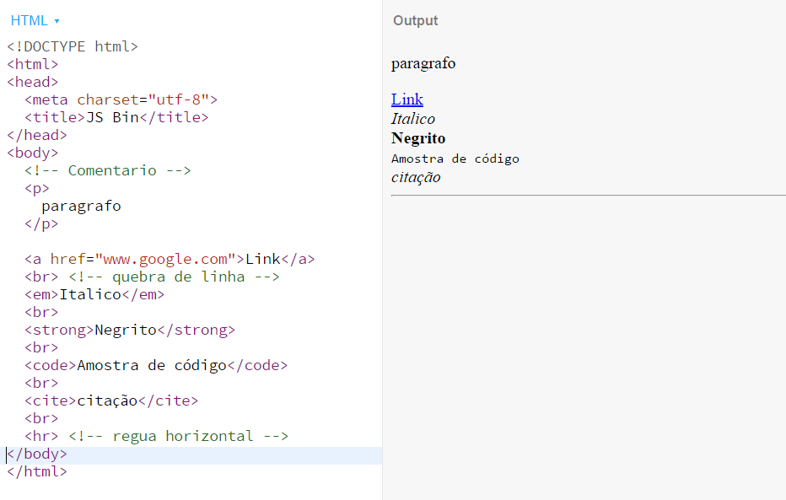
HTML5 - Tags
# Principais tags - Texto

Slide 27
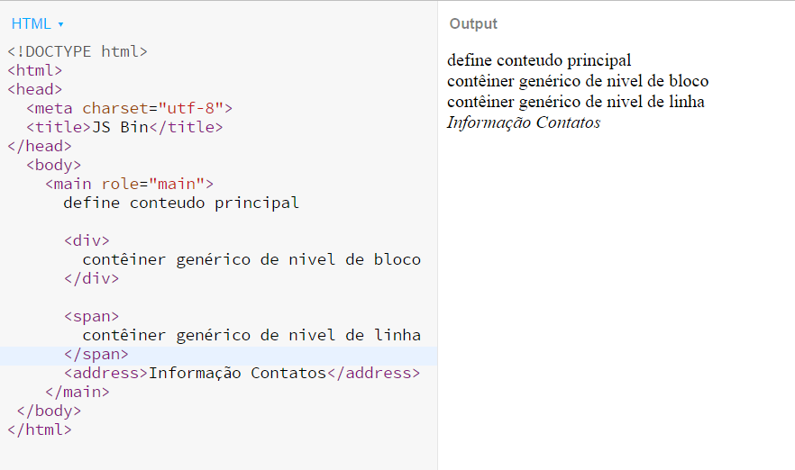
HTML5 - Tags
# Principais tags – Texto/Agrupamento

Slide 28
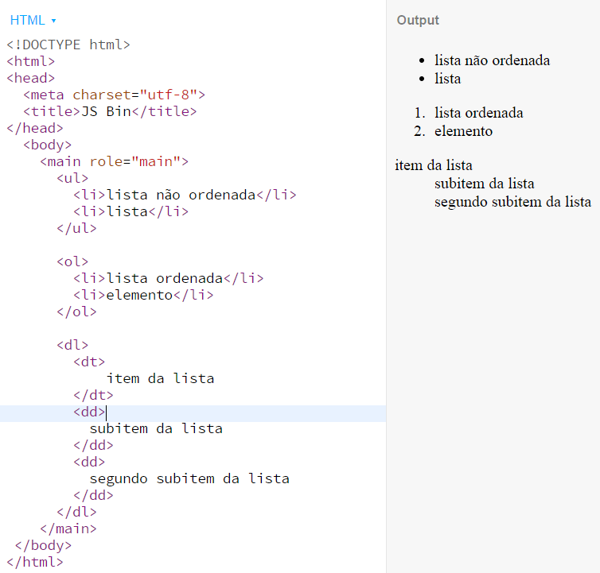
HTML5 - Tags
# Principais tags – Agrupamento

Slide 29
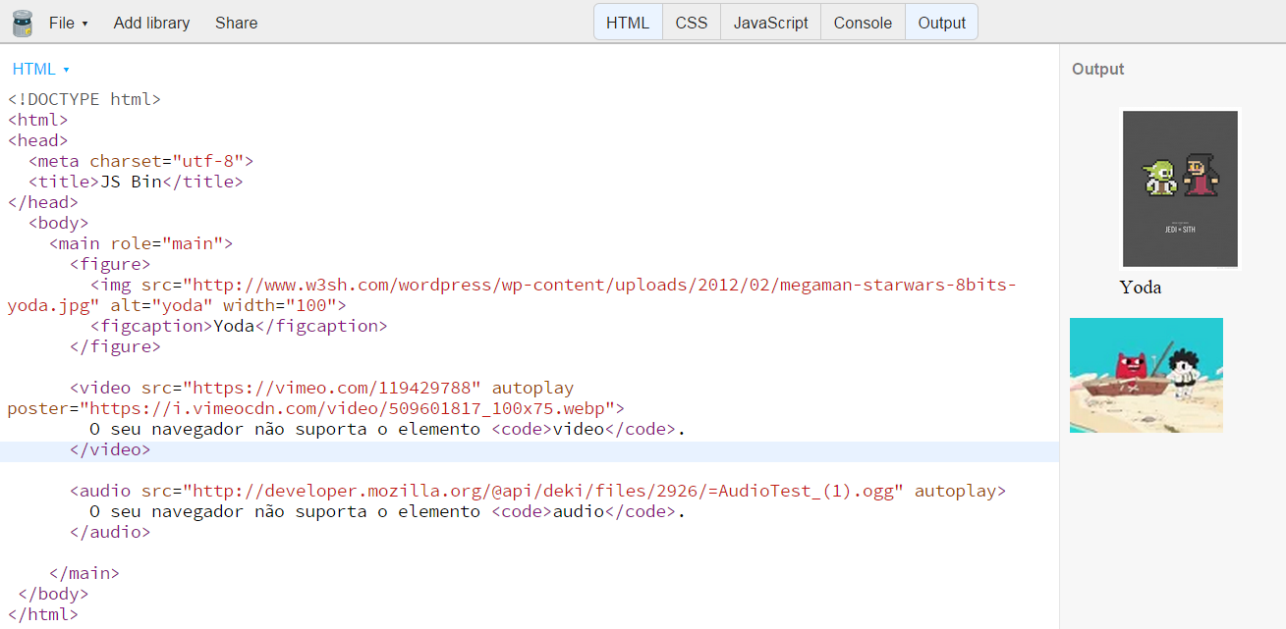
HTML5 - Tags
# Principais tags – Conteudo

Slide 30
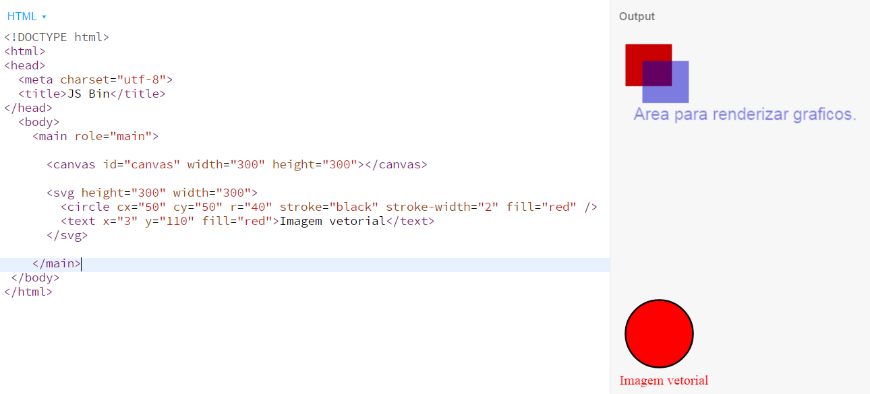
HTML5 - Tags
# Principais tags – Conteudo

Slide 31
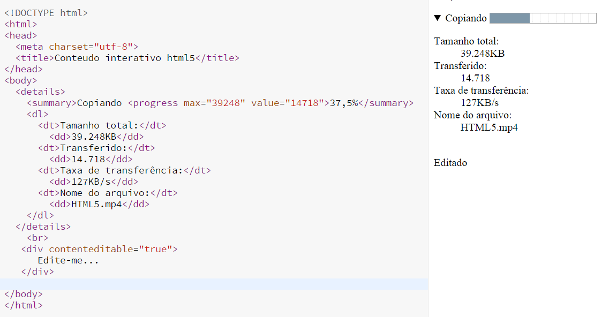
HTML5 - Tags
# Principais tags – Interativo

Slide 32
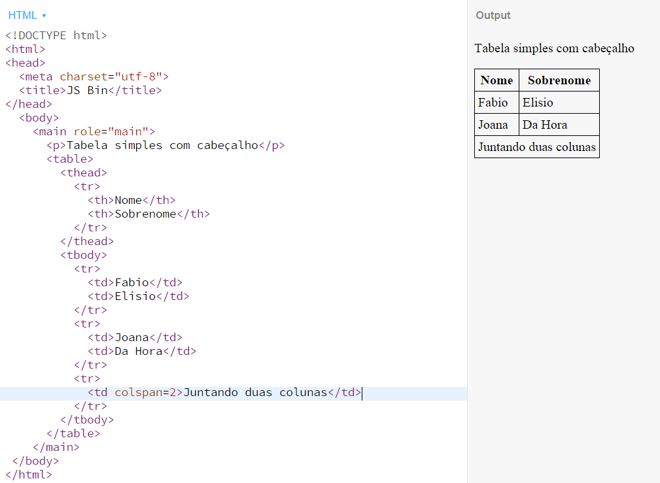
HTML5 - Tags
# Principais tags – Tabela

Slide 33
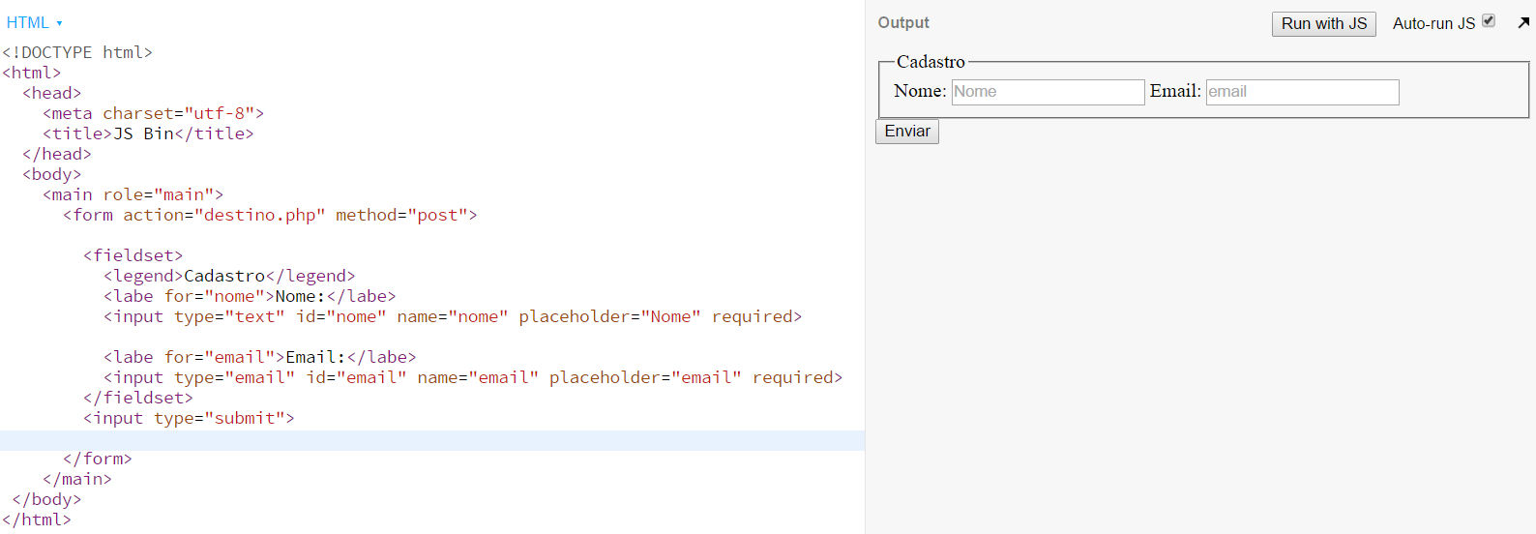
HTML5 - Tags
# Principais tags – Formulario

Slide 34
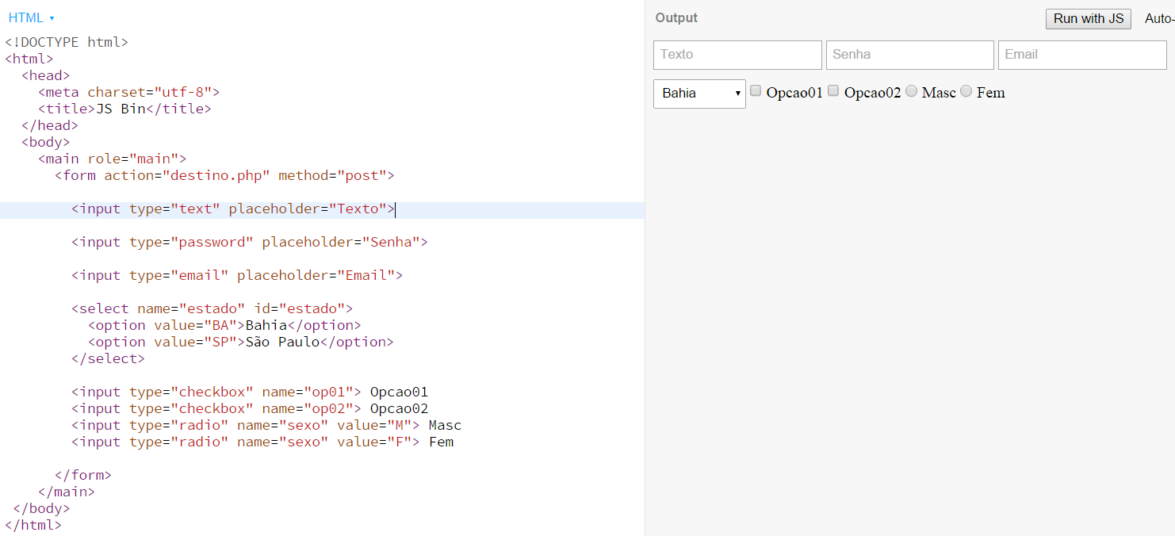
HTML5 - Tags
# Principais tags – Formulario

Slide 35
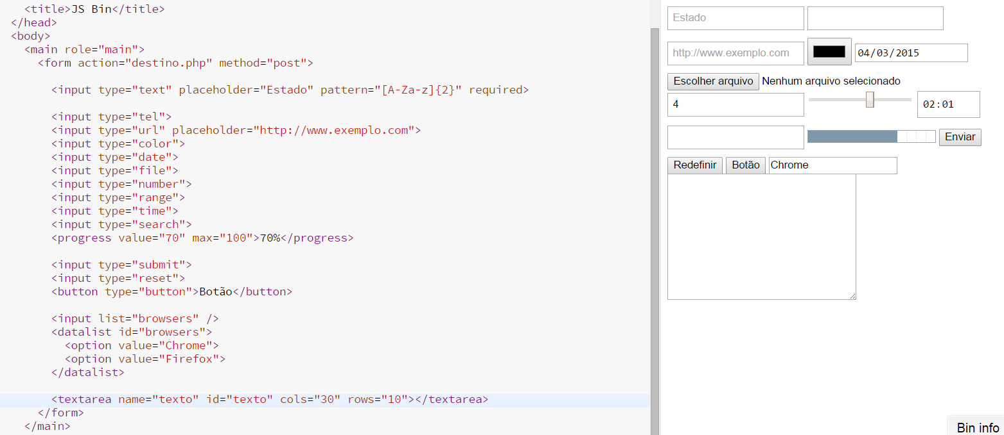
HTML5 - Tags
# Principais tags – Formulario

Slide 36

HTML5 - Tags
# Dinamica

Slide 37
HTML5 - Tags
# Dinamica
Criar formulário que contenha os campos:
Nome – id e name = ‘nome’
só pode haver letras – Preencher com seu nome
Email – id e name = ‘email’
Campo tipo email - preencher com seu email;
Idade – id e name = ‘idade’ – tipo number;
Senha – id e name = ‘senha’ - tipo password;
Data – id e name = ‘data’ tipo date;
Todos os campos devem ser obrigatório
E enviar via post para: http://10.1.0.124:3009/contatos

